Slide 1
Chúa Nhật
IV Mùa Vọng năm C

Slide 2
Ca Nhập Lễ
Trông Chờ Chúa Đến
Lan Thanh

Slide 3
Đk: Xin trời cho sương rơi mây ngàn hạ làn mưa móc mưa Đấng cứu nhân gian nhân loại nhờ ơn cứu rỗi. Xin trời cho sương rơi mây ngàn hạ làn mưa móc, mưa chính Chúa Ngôi Hai trần gian nóng trông đêm ngày.

Slide 4
Tk1: Con cô đơn bơ vơ đi trong gió sương lầm than tâm tư bao hoang mang con xin thiết tha nài van. Chúa thương đời con thiếu vui nhiều cay đắng, dẫn con về nơi nghĩ ngơi trong an bình.

Slide 5
Đk: Xin trời cho sương rơi mây ngàn hạ làn mưa móc mưa Đấng cứu nhân gian nhân loại nhờ ơn cứu rỗi. Xin trời cho sương rơi mây ngàn hạ làn mưa móc, mưa chính Chúa Ngôi Hai trần gian nóng trông đêm ngày.

Slide 6
Tk2: Con đây đã phạm biết bao tội nhơ nhớp van xin Chúa thương thứ tha tội lỗi con. Con xin sẵn sàng bước theo đường lối Chúa. Chúa dẫn đưa con sướng vui tràn tâm hồn.

Slide 7
Đk: Xin trời cho sương rơi mây ngàn hạ làn mưa móc mưa Đấng cứu nhân gian nhân loại nhờ ơn cứu rỗi. Xin trời cho sương rơi mây ngàn hạ làn mưa móc, mưa chính Chúa Ngôi Hai trần gian nóng trông đêm ngày.

Slide 9
Kinh Thương Xót

Slide 10
Xin Chúa thương xót chúng con. Xin Chúa thương (nguyện) xin Chúa thương, xin thương xót chúng con. Xin Chúa Ki-tô, xin Chúa Ki-tô thương xót chúng con.

Slide 11
** Xin Chúa Ki-tô, xin Chúa Ki-tô, thương xót chúng con. Xin Chúa thương xót chúng con, xin thương xót chúng con. Xin thương xót chúng con.

Slide 13
ĐÁP CA
THÁNH VỊNH 79 ( 3 CÂU )
Thanh Lâm

Slide 14
Đk: Thân lạy Chúa, xin tỏ thánh nhan khoan hậu, nhân từ. Xin rủ thương đoái nhìn ban xuống ơn cứu độ.

Slide 15
Tk1: Lạy Thiên Chúa mục tử nhân lành, lắng nghe con cầu xin. Lạy Thiên Chúa của các linh thần, hãy tỏ mình rực sáng.

Slide 16
***: Rầy xin Chúa hiện ra uy nghi, quyền uy, hùng dũng. Hãy rủ thương ban ơn cứu độ, đoàn con trông ngóng.

Slide 17
Tk2: Vạn lạy Cha là Chúa Thiên Đình, xót thương trở lại đi. Từ trời cao nguyện Chúa đoái nhìn viếng thăm lại vườn ấy.

Slide 18
***: Rầy xin hãy ngày đêm canh giữ vườn nho của Chúa. Cánh tay Cha vươn rộng bảo bọc, chồi non vươn lớn.

Slide 19
Đk: Thân lạy Chúa, xin tỏ thánh nhan khoan hậu, nhân từ. Xin rủ thương đoái nhìn ban xuống ơn cứu độ.

Slide 20
Tk3: Nguyện từ đây chẳng dám xa rời Chúa thiên binh, toàn năng. Ngài cho con được sống an bình với muôn ngàn hồng phúc.

Slide 21
***: Nguyện xin luôn chở che cho Đấng ngồi bên phải Chúa. Chính đây con người mà Chúa dành tình thương chan chứa.

Slide 22
Đk: Thân lạy Chúa, xin tỏ thánh nhan khoan hậu, nhân từ. Xin rủ thương đoái nhìn ban xuống ơn cứu độ.

Slide 25
Alleluia-alleluia: Này tôi là tôi tá Chúa. Tôi xin vâng như lời thiên thần truyền. Alleluia.

Slide 29
KINH TIN KÍNH

Slide 30
Tôi tin kính một Thiên Chúa là Cha toàn năng, Đấng tạo thành trời đất, muôn vật hữu hình và vô hình. Tôi tin kính một Chúa Giêsu Kitô, Con Một Thiên Chúa,

Slide 31
Sinh bởi Đức Chúa Cha từ trước muôn đời. Người là Thiên Chúa bởi Thiên Chúa, Ánh Sáng bởi Ánh Sáng, Thiên Chúa thật bởi Thiên Chúa thật,

Slide 32
được sinh ra mà không phải được tạo thành, đồng bản thể với Đức Chúa Cha: nhờ Người mà muôn vật được tạo thành. Vì loài người chúng ta và để cứu độ chúng ta,

Slide 33
Người đã từ trời xuống thế. Bởi phép Đức Chúa Thánh Thần, Người đã nhập thể trong lòng Trinh Nữ Maria, và đã làm người.

Slide 34
Người chịu đóng đinh vào thập giá vì chúng ta, thời quan Phongxiô Philatô; Người chịu khổ hình và mai táng, ngày thứ ba Người sống lại như lời Thánh Kinh.

Slide 35
Người lên trời, ngự bên hữu Đức Chúa Cha, và Người sẽ lại đến trong vinh quang để phán xét kẻ sống và kẻ chết, Nước Người sẽ không bao giờ cùng.

Slide 36
Tôi tin kính Đức Chúa Thánh Thần là Thiên Chúa và là Đấng ban sự sống, Người bởi Đức Chúa Cha và Đức Chúa Con mà ra,

Slide 37
Người được phụng thờ và tôn vinh cùng với Đức Chúa Cha và Đức Chúa Con: Người đã dùng các tiên tri mà phán dạy. Tôi tin Hội Thánh duy nhất, thánh thiện, công giáo và tông truyền.

Slide 38
Tôi tuyên xưng có một Phép Rửa để tha tội. Tôi trông đợi kẻ chết sống lại và sựsống đời sau. Amen.

Slide 39
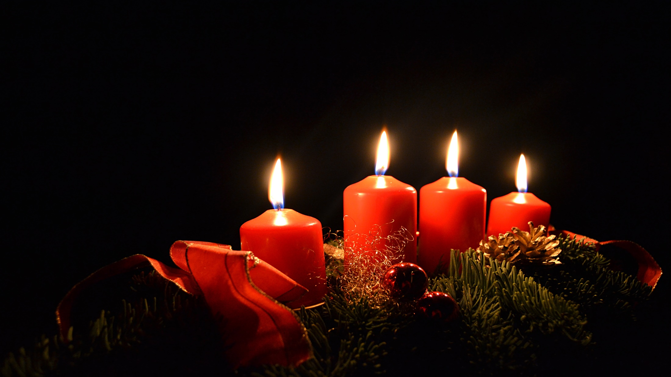
Lời Nguyện Tín Hữu
Chúa Nhật IV Mùa Vọng

Slide 40
Lễ Dâng Trông Đợi
Dominic

Slide 41
Tk1: Tháng ngày đợi trông xin dâng lên Cha đây ước mơ hồng. Bánh thơm rượu nồng theo làn khói hương dâng về Cha.

Slide 42
*** Nỗi niềm chờ mong xin Ngài biến nên thành lễ dâng. Như áng hương trầm dâng về Chúa tâm tình đợi trông.

Slide 43
Đk: Nguyện Cha thương vui nhận đây lễ dâng mọn hèn. Lễ vật cậy trông chờ ngày Đấng Cứu Tinh hạ sinh.

Slide 44
*** Nguyện Người mau đến đem bình an xuống cho gian trần. Thỏa niềm chờ mong người người đang ngày đêm ngóng trông.

Slide 45
Tk2: Tháng ngày đợi trông tâm tư con đây thao thức mong chờ. Dám trông lên Ngài mau ngự đến viếng thăm trần gian.

Slide 46
*** Hướng về ngày mai đây rượu bánh chân thành tiến dâng. Xin Chúa vui nhận thay của lễ tâm tình đợi trông.

Slide 47
Đk: Nguyện Cha thương vui nhận đây lễ dâng mọn hèn. Lễ vật cậy trông chờ ngày Đấng Cứu Tinh hạ sinh.

Slide 48
*** Nguyện Người mau đến đem bình an xuống cho gian trần. Thỏa niềm chờ mong người người đang ngày đêm ngóng trông.

Slide 49
Tk3: Hướng về trời cao xin dâng lên Cha lửa mến dạt dào. Với bao tâm tình mong chờ Đấng Cứu Tinh hạ sinh.

Slide 50
*** Nến lòng thắp sáng dâng về Chúa thay lời khấn xin. Xin Chúa vui nhận đây của lễ tâm tình đợi trông.

Slide 51
Đk: Nguyện Cha thương vui nhận đây lễ dâng mọn hèn. Lễ vật cậy trông chờ ngày Đấng Cứu Tinh hạ sinh.

Slide 52
*** Nguyện Người mau đến đem bình an xuống cho gian trần. Thỏa niềm chờ mong người người đang ngày đêm ngóng trông.

Slide 54
Thánh Thánh Thánh

Slide 55
Thánh! Thánh! Thánh! Chúa là Thiên Chúa các đạo binh. Trời đất đầy vinh quang Chúa. Hoan hô Chúa trên các tầng trời.

Slide 56
** Hoan hô Chúa trên các tầng trời. Chúc tụng Đấng ngự đến nhân danh Chúa. Hoan hô Chúa trên các tầng trời, hoan hô Chúa trên các tầng trời.

Slide 58
Lạy Chiên Thiên Chúa

Slide 59
Lạy Chiên Thiên Chúa, Đấng xoá tội trần gian, xin thương xót chúng con. Lạy Chiên Thiên Chúa, Đấng xoá tội trần gian,

Slide 60
** xin thương xót, xin thương xót chúng con. Lạy Chiên Thiên Chúa, Đấng xoá tội trần gian, xin ban bình an cho chúng con.

Slide 62
Lời Nguyện

Slide 64
Ca Hiệp Lễ
Hãy Đổ Sương Mai
Sr. Trầm Hương

Slide 65
Đk: Trời cao ơi hãy đổ sương mai. Mây ơi mưa Đấng công Chính cho đời. Đất khơi nguồn ơn cứu độ.

Slide 66
Tk1: Đấng nắm quyền thống trị sẽ từ Si-on ngự đến. Tôn danh Người là Thiên Chúa ở cùng ta, Thiên Chúa ở cùng ta.

Slide 67
Đk: Trời cao ơi hãy đổ sương mai. Mây ơi mưa Đấng công Chính cho đời. Đất khơi nguồn ơn cứu độ.

Slide 68
Tk2: Cứ vững lòng trông cậy Chúa chẳng khi quên lời hứa: Uy danh của Người in dấu trên cột mây, dẫn lối ta về đây.

Slide 69
Đk: Trời cao ơi hãy đổ sương mai. Mây ơi mưa Đấng công Chính cho đời. Đất khơi nguồn ơn cứu độ.

Slide 70
Tk3: Thắp sáng niềm hy vọng đón chờ Ngôi Hai ngự đến: Sương Mai từ trời nhỏ xuống tâm hồn ta: cây đức tin nở hoa.

Slide 71
Đk: Trời cao ơi hãy đổ sương mai. Mây ơi mưa Đấng công Chính cho đời. Đất khơi nguồn ơn cứu độ.

Slide 74
Lời Nguyện

Slide 76
Ca Kết Lễ
Mưa Ơi
Hải Triều

Slide 77
Đk: Mưa ơi! Xin mưa rơi Chúa Cứu Thế, muôn người đang chờ mong. Sương ơi! Xin sương rơi Đấng Cứu Tinh giải thoát cho muôn lòng.

Slide 78
Tk1: Từng ngày đợi mong, từng đêm trông ngóng. Lạy Chúa! Con thao thức mong chờ. Ngài đến cứu thế gian còn trong đêm hoang tàn.

Slide 79
Đk: Mưa ơi! Xin mưa rơi Chúa Cứu Thế, muôn người đang chờ mong. Sương ơi! Xin sương rơi Đấng Cứu Tinh giải thoát cho muôn lòng.

Slide 80
Tk2: Người người hoài mong, vạn lòng luôn ngóng. Lạy Chúa! Khắp nơi những trông đợi. Ngài đến giữa thế gian ủi an ai cơ cùng.

Slide 81
Đk: Mưa ơi! Xin mưa rơi Chúa Cứu Thế, muôn người đang chờ mong. Sương ơi! Xin sương rơi Đấng Cứu Tinh giải thoát cho muôn lòng.

